Slide 1


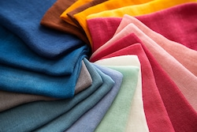

Dni Kariery
w sektorze odzieżowo – tekstylnym
10 WRZEŚNIA 2019 r.
"RAZEM DLA PRZEMYSŁU MODY"
CENTRALNE MUZEUM WŁÓKIENNICTWA
ul. Piotrkowska 282 Łódź

Slide 2
Projekt finansowany jest z Programu Operacyjnego Wiedza Edukacja Rozwój Oś priorytetowa II - Efektywne polityki publiczne dla rynku pracy, gospodarki i edukacji, Działanie 2.1.2 Zwiększenie wiedzy o potrzebach kwalifikacyjno-zawodowych.
CEL PROJEKTU
Umożliwienie oddziaływania przedsiębiorców z sektora przemysłu mody innowacyjnych tekstyliów na dostawców usług edukacyjnych i rozwojowych, zarówno w sferze edukacji formalnej, jak i pozaformalnej.
Zbudowanie właściwego partnerstwa przedsiębiorstw z tego sektora z instytucjami rynku pracy.
CZAS REALIZACJI - X 2016 – VI 2023
REALIZATORZY PROJEKTU - Lider projektu: Związek Przedsiębiorców Przemysłu Mody LEWIATAN, Partner projektu: PIOT – Związek Pracodawców Przemysłu Odzieżowego i Tekstylnego
BUDŻET -2 529 476,52

Slide 3
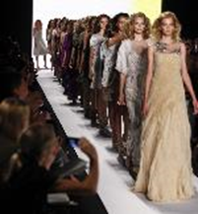
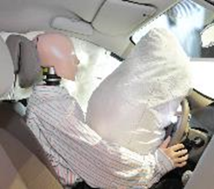





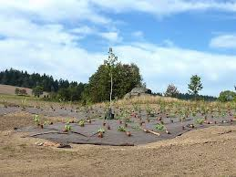

Slide 4
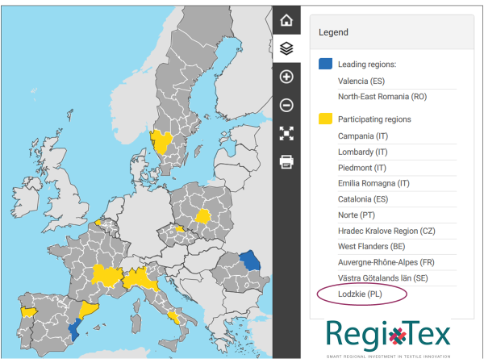

Slide 5
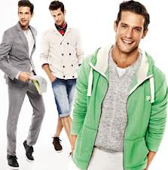
Twoja Kariera w sektorze odzieżowo - tekstylnym
Dlaczego?
Jesteśmy rynkiem młodych prężnych projektantów pracujących dla takich marek jak: NORMAN, P&V, VISTULA czy GATTA
Naszą siłą jest duży potencjał prężnych średnich i małych przedsiębiorstw, elastycznie podchodzących do oczekiwań klienta
Producenci gotowi są do realizacji po kilka lub kilkanaście kolekcji na sezon.
Nasze kolekcje i wyroby tworzone są z tych samych materiałów, z których tworzą światowe marki

Slide 6
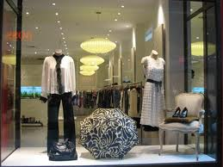
Stawiamy na :
Elastyczność - dostosowujemy produkcję do potrzeb klienta
Szybkość - natychmiastowo reagujemy na potrzeby rynku
( zmienność i wielkość kolekcji),
Wzornictwo - zgodne z najnowszymi trendami
Rozwój - ściśle współpracujemy z instytutami i
jednostkami naukowo – badawczymi we
wdrażaniu nowych rozwiązań materiałowych i
technologicznych
Wysoką jakość wyrobów – materiały, technologie i potencjał
zatrudnionych w sektorze
doceniany jest przez partnerów zagranicznych

Slide 7
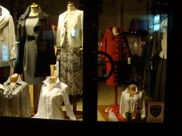
ZAUFAŁY NAM UZNANE ŚWIATOWE SIECI SPRZEDAŻY między innymi:
GALERIE LAFAYETTE, ZARA, PEEK & CLOPPENBURG,
VAN GRAF, MARKS & SPENCER, H&M. PRIMARK
POLSKIE MARKI NA RYNKACH ŚWIATOWYCH między innymi:
ALLES, CORIN,MODESTA, RESERVED,CATERINA, GATTA,
NO NAME, NORMAN, P&V, TATUUM, VISTULA
PRODUKUJEMY DLA:
Hugo Boss, Armani, Joop, Ralph Lauren, Tommy Hilfiger, Marc Jacobs,
Calvin Klein Underwear, Burberry, Alexander McQueen, Chantelle

Slide 8

53% samolotu Airbus A350 – 900 stanowią wyroby tekstylne
Wnętrze samolotu:
siedzenia, pasy, stoliki ramki okien, zasłony okien, fragmenty podłogi, drzwi,
Zewnętrze samolotu:
skrzydła, stożek ogonu samolotu, fragmenty przestrzeni bagażowej

Slide 9


Roczny eksport europejskich wyrobów odzieżowo – tekstylnych to równowartość
185 Airbus A350-900
Rocznie produkuje się zaledwie 120 samolotów A350

Slide 10
Obraz Sektora odzieżowo – tekstylnego w 2018
Produkcja w Sektorze
22,1 mld zł
Tekstylia
14,1 mld zł (wzrost 5,6%), Odzież
7,9 mld zł (1,6% wzrost) .
Przemysł w Polsce wzrost 5,6%
Zatrudnienie w sektorze
116 tysięcy osób
Tekstylia
48,2 tys. osób ( wzrost 1%) Odzież
67,8 tys. osób (spadek 2,7 %) Przemysł w Polsce wzrost 2,6%
Średnie wynagrodzenie.
Tekstylia brutto 3518,25
(wzrost 8,90 %,)
Odzież brutto 2787,35
(wzrost 6,5 %) .
Przemysł Polsce brutto 4904,44
( wzrost 7,3%)
Nakłady na inwestycje.
Tekstylia
500 mln zł ( wzrost 11 %).
Odzież
100 mln zł i ( wzrost 34% )
Przemysł w Polsce
83 013 mln zł ( wzrost 7%)

Slide 11
Obraz Sektora odzieżowo – tekstylnego w 2018
Tekstylia
61% przychodów ze sprzedaży pochodzi z eksportu
Odzież
43% przychodów ze sprzedaży pochodzi z eksportu
Średnioroczna dynamika eksportu wynosi 15%
Wartość eksportu sektora T+O
11.9 mld
8 pozycja wśród sekcji towarowych charakteryzujących się najwyższą dynamiką eksportu
Udział Polski w rynku UE
Produkcja - 8 pozycja z udziałem 1,9 %
Ilość firm - 3 pozycja z udziałem 6,5%
Zatrudnienie - 2 pozycja z udziałem 7,8%

Slide 12
SEKTOR T+O w UE w 2018
Produkcja
Odzież 78 miliardów Euro spadek 2%
Tekstylia 95 miliardów Euro spadek 1,1%
Zatrudnienie
Odzież 1,1 miliona osób
spadek 3,2%,
Tekstylia wzrost 660 tyś. osób spadek 0,7% .
Import
Odzież 84 miliardów Euro
wzrost 2,3%
Tekstylia 33 miliardów Euro
wzrost 1,5%
Eksport
Odzież 27 miliardów Euro
wzrost 6,4%
Tekstylia 23 miliardów Euro
wzrost 2,8%

Slide 13


Dziękuję za uwagę

